Slide 1

Pripravljeni na vse ALI STE PRIPRAVLJENI NA PLAZOVE ?
Partnerji v projektu: Občina Žalec (vodilni partner), Razvojna agencija Savinja, Združenje EKOCI, Zdravstveni dom dr. Jožeta Potrate Žalec

Slide 2
ČASOVNICA predavanje
17. 00 do 17.30 ure - Združenje Ekoci – Irena Rotar
17. 30 do 18. 00 ure - predavanje Občina Žalec, Uroš Uranjek
18. 30 do 18.30 ure - predavanje Zavod za gozdove, območna enota Celje,
g. Andrej Strniša
18.30 do 19.00 ure - vprašanja, razprava obiskovalcev
19.00 uri - zaključek

Slide 3

Vsebina delavnic na UPI
Januar 2026: 14.1. 2026 ob 17.00 uri
Plazovi in prehranska varnost, Kako preprečiti plazenje? Predhodni sonaravni ukrepi proti plazenju tal. Zaloge semen in pomen dreves. Preventivna samooskrba za nepredvidene razmere.
Februar 2026: 11.2.2026 ob 17. uri
Radiacija – kako ravnati in zagotoviti hrano? Kakšne zaloge potrebujemo v primeru radiacije? Varno shranjevanje živil za daljše obdobje. Kako zaščititi hrano pred kontaminacijo? Ukrepi za zagotavljanje prehranske varnosti ob sevanju.

Slide 4
Pomembne so priprave
Kako pa ste vi pripravljeni na plazove?
Prehranska varnost v morebitnih nepredvidenih situacijah?
Kaj potrebujemo za preživetje?
Predstavitev vsebin izvajajo: • Združenje Ekoci, Irena Rotar • Občina Žalec, Uroš Uranjek • Zavod za gozdove, območna enota Celje, Andrej Strniša
Limnos – prezentacija : Plazovi in erozija

Slide 5
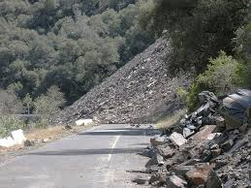
Vsebina delavnice
• Kako prepoznati prve znake plazenja tal? • Preventivni in sonaravni ukrepi za preprečenje plazov. • Kako so povezani plazovi in prehranska varnost? • Pomen semen in rastlin za preprečevanje plazov • Gozd kot naravni ščit proti plazovom in ukrepanje. • Kako poteka sanacija plazov v Občini Žalec

Slide 6
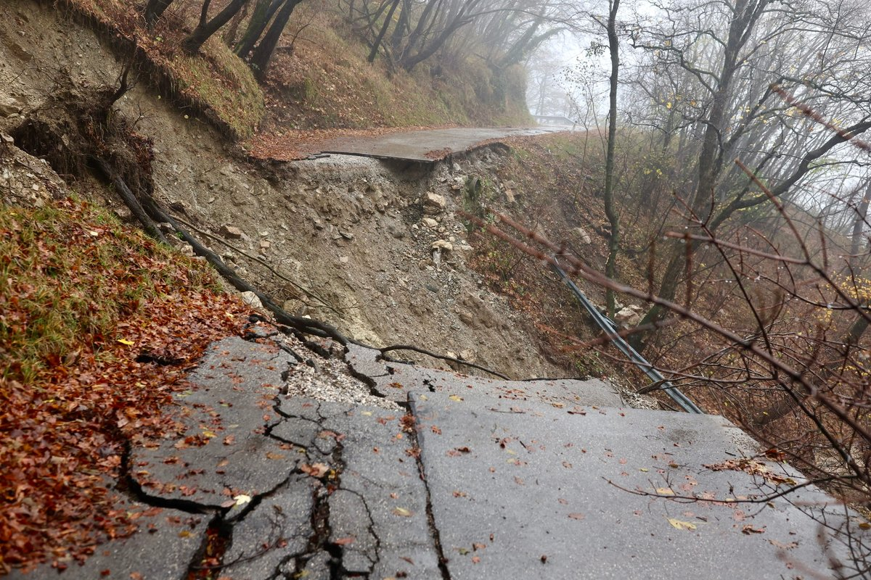
Pomembna so znanja o plazovih
Zemeljski plazovi niso le geološki problem, temveč vplivajo na dostop do hrane,
Možnost pretrganih voodovodnih in infrastrukturnih napeljav in izpada elektrike
Primeri 2025 Brda - prekinjen dostop en teden
Prekinjeni vodovod vode, cest in bivališč
Preventiva je cenejša in učinkovitejša kot sanacija
Velike posledice plazov uničena bivališča, infrastruktura,
Degradirano okolje, zmanjševanje kmetijskih površin
Vsak posameznik lahko prispeva k zmanjšanju tveganja
Povezava med naravnimi nesrečami in prehransko varnostjo
Krepitev lokalne samooskrbe in pripravljenosti
Velikokrat za plazove kriv človek - podiraje dreves, gradnja na plazovitih terenih, ..

Slide 7
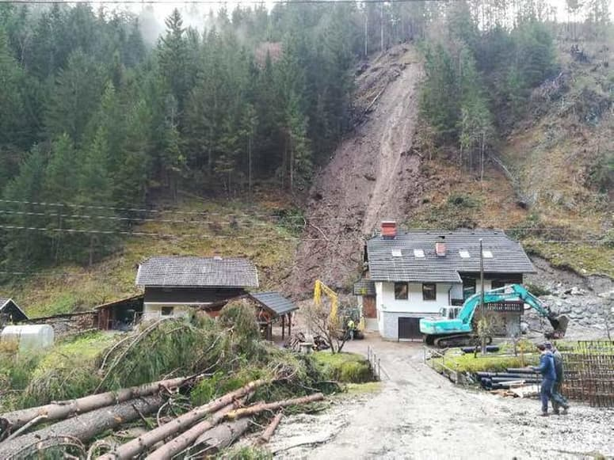
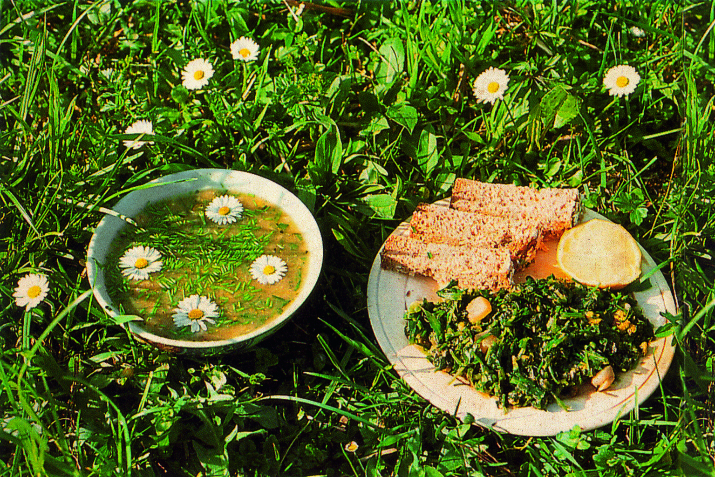
Prehranska varnost in plazovi
Moten dostop do hrane, (samooskrba in transport)
Lokalna samooskrba znotraj območja lahko reši veliko težav
Potreba po lastnih zalogah hrane - Visoke grede - poznavanje lokalnih ponudnikov
Poznavanje divje hrane in dostopa do vode

Slide 8
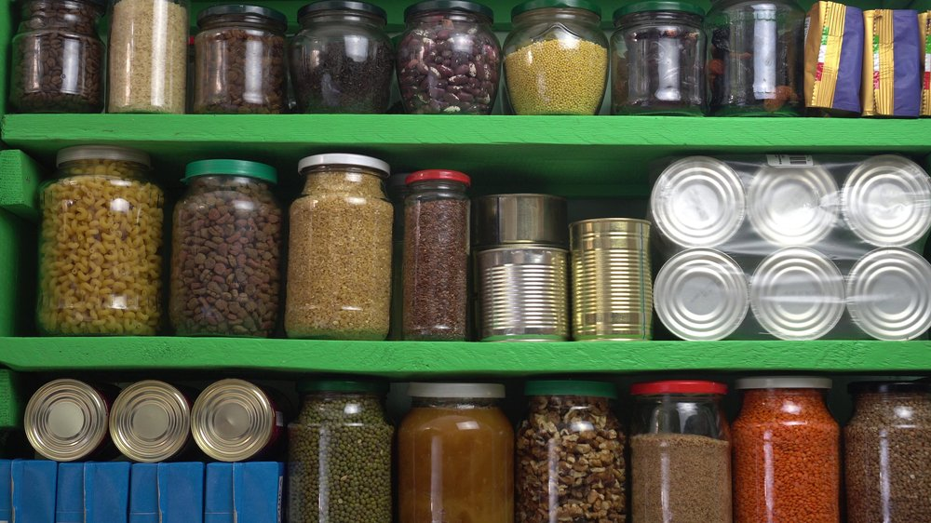
Potrebne zaloge živil z 30 dni - 4 člani
Ogljikovi hidrati - Riž, testenine, polenta, prepeče do 15 kg
Beljakovine; Konzervirane ribe, fižol, paštete, maslo, jajca, do 12 kg
Sadje in zelenjava: suho sadje, konz. zelenjava, kompoti do 10kg
Maščobe - Rastlinsko olje, orehi, lešniki , semena, do 5 litrov / 3 kg
Dodatki - sol, sladkor, začimbe, instant juhe, vitaminski dodatki..
Specifične potrebe – hrana za otroke, bolnike, živali…
Civilna zaščita – tabela potrebnih živil za izredne razmere https://www.gov.si/teme/bodite-pripravljeni-ob-nesrecah/

Slide 9
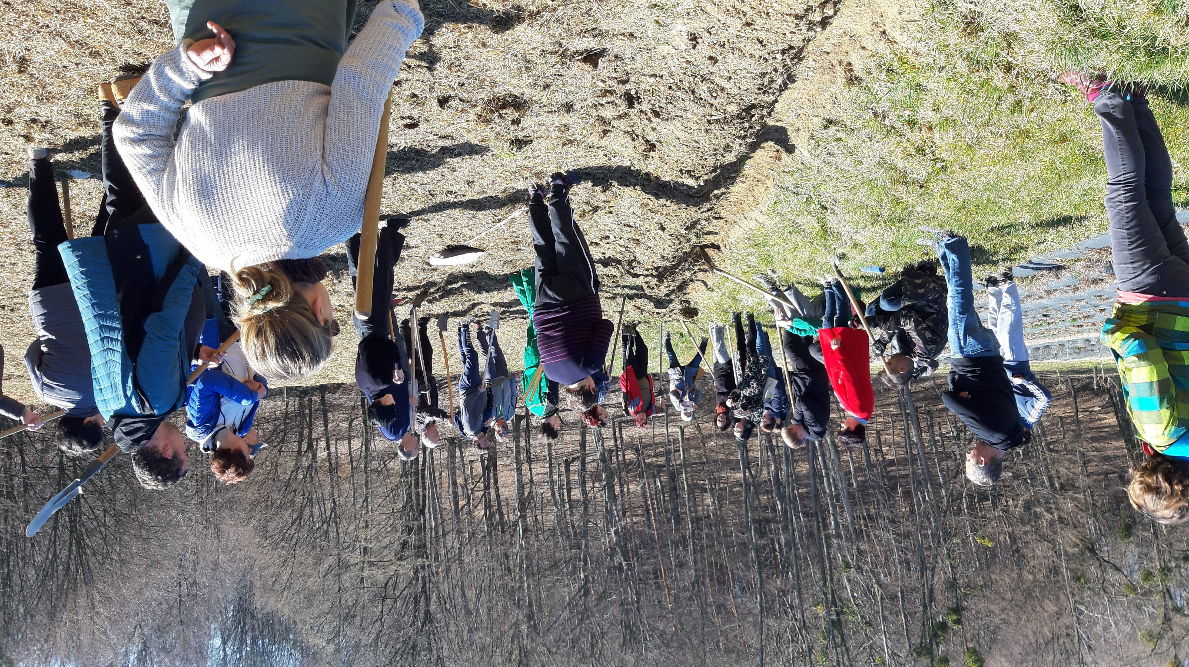
Preventivni ukrepi
Kako preprečiti plazenje tal - poudarek na sonaravnih rešitvah
Zasaditev dreves, grmovnic in globoko koreninskih rastlin, orehi, vrbe …
Terasiranje pobočij, travne mulde
Urejanje odvodnjavanja (kanali, zadrževalniki)
Izogibanje odstranjevanju vegetacije
Pravilna raba tal (ne obremenjujemo strmin)
Več info v prezentacij LIMNOS - Plazovi in erozija

Slide 10
Občina Žalec
Sanacija plazov v Občini Žalec
Predstavlja g. Uroš Uranjek

Slide 11
Zavod za gozdove, območna enota Celje
Gozd kot naravni ščit proti plazovom
in pravilno ukrepanje
Predstavlja g. Andrej Strniša

Slide 12
LIMNOS
Plazovi in Erozija
Predstavitev – prezentacija LIMNOS

Slide 13
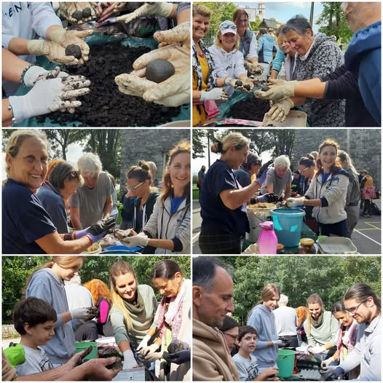
Zaključek
Plazovi so resna nevarnost
Plazovi so delno obvladljivi,
če delujemo preventivno
Sanacija plazov možna s semenskimi
kroglicami
Stalni spremljevalec avtu
ali na potovanjih
naj bo nahrbtnik preživetja

Slide 14

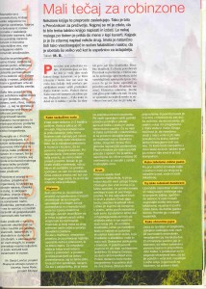
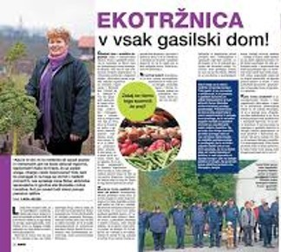

Aktivnosti - kako se pripraviti
Redno spremljanje uradnih in civilnih objav
FB- EKOCI NIČ NAS NE SME PRESNETITI – BODIMO PRIPRAVLJENI -https://www.facebook.com/profile.php?id=100064560167634
Povezovanje v lokalno skupnost - solidarnost, pomoč , lokalna oskrba s hrano, sodelovanje, DRUŠTVO Samooskrbni, kupovanje pri lokalnih kmetih, način naročanja Oskrbovalnica
Naučite otroke najti vodo in jo prečistiti, najti divjo hrano Preskusite se z družino – vikend brez elektrike

Slide 15
Pripravljeni na vse
Partnerji v projektu: Občina Žalec (vodilni partner), Razvojna agencija Savinja, Združenje EKOCI, Zdravstveni dom dr. Jožeta Potrate Žalec
Več info: www.občina Žalec .si
www.ekocii.si

